Slide 1
LA DECISION DE LOT
1. Ejemplos de hombres y mujeres en la Biblia nos enseñan grandes lecciones hoy día...
De Abraham aprendemos su gran fe
De José aprendemos la providencia de Dios
De Job aprendemos la Paciencia

Slide 2
De Lot, también aprendemos lecciones muy importantes...
a. Todos tenemos la libertad de hacer decisiones en nuestra vida
b. La importancia de hacer las decisiones correctas
En primer lugar miremos un poco en la vida de Lot, para después considerar su decisión y como le afecto en su vida...]

Slide 3
La Decisión de Lot
EN GENESIS, SE DICE QUE LOT...
1. "Tomó, pues, Abram y Lot hijo de su hermano Gen 12:5; 13:1
2. Lot igual que Abram era muy rico - Gen 13:2-5 a. A causa de su riqueza se vieron forzados a separarse - Gen 13:6-9
b. A Lot se le dio la oportunidad de escoger a donde quería ir... 1) Lot hizo una decisión que aparentemente era buena - Gen 13:10-12
2) Demasiado tarde se dio cuenta que su decisión fue mala, resulto en aflicción y tentación !

Slide 4
COMO RESULTADO DE SU DECISION, LOT SUFRIO
1. Se vio envuelto en una guerra Gen 14:11 2. Fue secuestrado Gen 14:12 3. Opresión tormento de los de Sodoma - 2 Pe 2:7-8; Gen 19:1-11
4. Perdida de toda su riqueza - Gen 19:15-16,24-25
5. La muerte de su esposa - Gen 19:17,26 6. El sufrió a pesar de que el siempre fue un hombre justo 2 Pe 2:7-8

Slide 5
El ejemplo de la decisión de Lot y sus consecuencias nos deben hacer ver la importancia de hacer siempre decisiones correctas en nuestra vida...
Aunque el la llanura se vea hermosa, no se deje engañar.
Recuerde que no todo lo que brilla es oro.

Slide 6
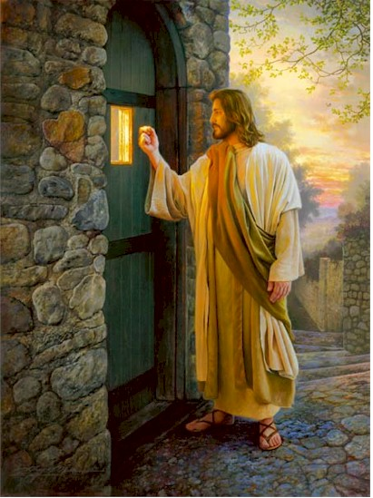
INVITACION
A nuestros visitantes que todavía no han hecho la decisión de venir a obedecer al Señor,
aquí, yo estoy a la puerta y llamo; si alguno oye mi voz y abre la puerta, entraré a él, y cenaré con él, y él conmigo." (Ap 3:20)
¿Porque no hace la mejor decisión de su vida?

